Slide 1

SNC86xx FB TWS耳机 ENC解决方案 参考设计
Soundec Confidential
深圳市九音科技有限公司
V1.1

Slide 2
方案说明
Soundec Confidential
背景
SNC86xx 系列芯片配合九音科技的专利技术及耳内拾音算法可以实现嘈杂环境下的上行通话降噪，从而解决用户在诸如地铁、机场、户外运动、骑行等场景下的通话降噪需求。

Slide 3
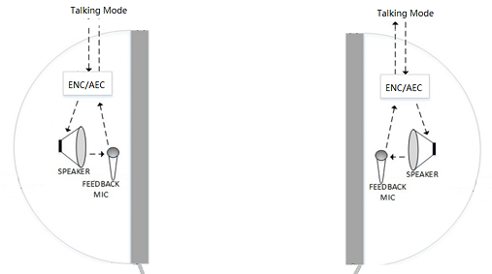

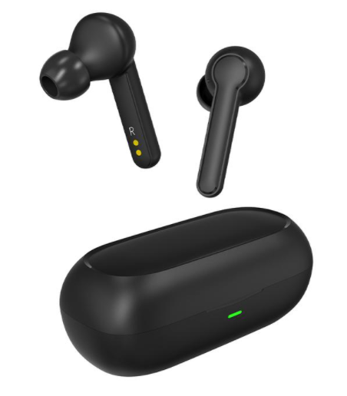
TWS FB蓝牙耳机麦克风拓扑
Soundec Confidential
右耳
左耳
FB Mic x 2
Talk Mic x 2

Slide 4
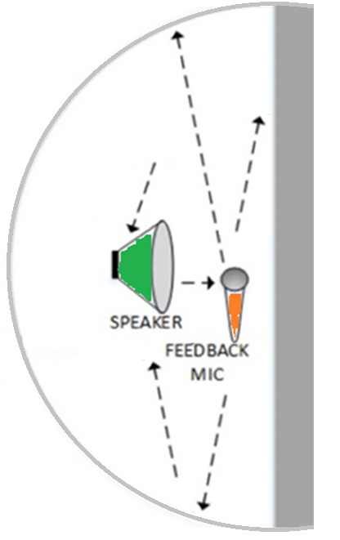
方案框图（右耳，数字回采）
SNC86**
Soundec Confidential
FB Mic 数据
A/DMIC1_IN
ENC
降噪处理
参考信号(AEC Reference signal)
Bluetooth
Solution
DAC R
I2S_SDI
DAC L
I2S_SDO
I2S_SDO
MIC_IN
测试预留
UART
I2S_SDI
USB-DM
UART
RF
Note：
该框图适用于蓝牙芯片能支持I2S的全双工通讯，从而实现数字信号回采方案。
Power
Switch
GPIO1
USB-DP
DFU_Trigger
GPIO2

Slide 5
方案框图（右耳，模拟回采）
SNC86**
Soundec Confidential
FB Mic 数据
A/DMIC1_IN
参考信号(AEC Reference signal)
ENC
降噪处理
AMIC2_IN
Π型衰减电路
Bluetooth
Solution
Talk mic 数据
DAC R
I2S_SDI
DAC L
I2S_SDO
I2S_SDO
MIC_IN
测试预留
UART
I2S_SDI
USB-DM
Switch 开关
UART
RF
Note：
该框图适用于蓝牙芯片能支持I2S的全双工通讯，从而实现数字信号回采方案。
Power
GPIO1
USB-DP
DFU_Trigger
GPIO2

Slide 6
方案说明
背景及实现目标：
外挂ENC通话降噪芯片会相对增加功耗，考虑到便携式耳机电池电量的需求，选择由蓝牙芯片做主控
根据不同通话环境进行不同降噪模式的切换，从而达到系统功耗和降噪性能的最大平衡。
SNC86**工作在降噪模式；非降噪模式时关闭SNC86**从而节省功耗，不影响设备正常运行
降噪模式：
模式1：当外界通话条件相对简单时，仅使用Talk 麦克风通话；只有蓝牙芯片工作；
模式2：当外界通话条件相对复杂时，由蓝牙主控开启ENC降噪芯片，实现嘈杂环境下 的清晰通话；
Soundec Confidential

Slide 7
设计资料提供
2021-8-12 提供规格书
2021-8-13 提供参考原理图
Soundec Confidential

Slide 8
谢谢！
Soundec Confidential

